Slide 1

SESión 1
Teología del sufrimiento y discapacidad

Slide 2
  La concentración de Lucas en el Reino de Dios
  El mandato de Lucas: Una mirada más cercana
  Ser anfitrión del gran banquete de Lucas 14

Slide 3
La concentración de Lucas en el Reino de Dios
Lucas abre la lente a través del cual
llegamos a entender la compasión de Dios hacia los marginados y pecadores.

Slide 4
Profecías mesiánicas encontradas en Lucas y Hechos
32 Referencias a las profecías mesiánicas
Que muestran el ministerio de Cristo a:
              Los gentiles
              Los quebrantados
              Los marginados

Slide 5
Temas principales en el Evangelio de Lucas
Tema central:
¡Jesús es el Salvador de todos!
Sin importer la etnia, el género, el nivel socioeconómico

Slide 6
Temas secundarios:
La salvación para todos – la oración – la historia del cristianismo – mayordomía – las mujeres en ministerio de Cristo

Slide 7
El mandato de Lucas 14
“Cuando des un banquete, invita a pobres, lisiados, cojos y ciegos… Sal por los caminos y cercados y oblígalos a entrar, para que mi casa se llene”
Lucas 14:13, 23b

Slide 8
“La gran comisión perdida”
Es la puerta del Reino abierta para todos; los débiles y los fuertes, los pobres y los ricos, los saludables y los enfermos, y las personas con o sin discapacidades.

Slide 9
Los contrastes y reversos del Reino
Lucas 14:7-24

Slide 10
¿Quién es el mayor en el Reino?
Lucas 14:7-11
“Porque cualquiera que se enaltece, será humillado; y el que se humilla, será enaltecido”.
Lucas 14:11

Slide 11
¿Cuál es la naturaleza del Reino?
Lucas 14:12-14
Cuando ofrezcas un banquete, invita a pobres, mancos, cojos, ciegos ”
Lucas 14:13
¡Tenemos que incluir a las personas con discapacidades tanto en nuestras vidas personales como en nuestras comunidades de fe!

Slide 12
La Ley de la reciprocidad - Lucas 14:14
No simplente un ministerio de benevolencia; las personas con discapacidades corresponden con sus presencias y sus vidas.

Slide 13
El gran banquete –
¿Quién ocupará los lugares en la mesa?
Lucas 14:15-24
¡Las expectativas sobre el Reino de Dios de los líderes judíos
versus
Las expectativas sobre el Reino de Dios de Jesus’!
¡Tanto ahora como lo que vendrá!

Slide 14
El gran banquete – ¡La consumación!
Isaías 25:6-9
    Interpretaciones de las escrituras incorrectas y falsas por los judíos
    La interpretación apropiada del mensaje original de Isaías 25 por Jesús

Slide 15
¡Jesús redefine el gran banquete y la naturaleza del Reino!
El Anfitrión de todos los anfitriones determina la lista final de invitados… y los asientos de honor; no son lo que los fariseos esperaban..
¡Su casa estará llena de invitados discapacitados!
¡Es un mandato urgente y apremiante!

Slide 16
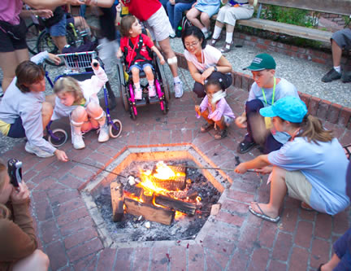
Ser anfitrión del gran banquete de Lucas 14
Llegar a las comunidades con discapacidades
Construir relaciones entre los voluntarios de la iglesia y las familias

Slide 17
¿Vives un estilo de vida como en el Reino?
Si el reino es donde aquellos con discapacidades tienen un asiento de honor, ¿cómo puede la Iglesia honrar el corazón del Rey para los ignorados de la sociedad?
Cortesía l Hospitalidad l Inclusión radical

Slide 18
SESión 2
La Iglesia y el Ministerio de Discapacidad

Slide 19
  La identificación del marco teológico de la Iglesia
  ¿Dónde está la Iglesia hoy?
  Aplicaciones prácticas para la Iglesia

Slide 20
Organismo
Organización
Cuando una iglesia no logra acoger a la comunidad de discapacitados, se paga un alto precio.
De cierto os digo que en cuanto no lo hicisteis a uno de estos más pequeños, tampoco a mí lo hicisteis.
Mateo 25:45

Slide 21
La identificación del marco teológico de la Iglesia
Eclesiología: La doctrina de la Iglesia
Somos un "pueblo elegido"
ekklesia que significa "fuera de"
kaleo que significa "llamar"
kuriakon que significa "perteneciente al Señor"

Slide 22
La naturaleza bíblica de la Iglesia
      El Pueblo de Dios
      El Cuerpo de Cristo
      El templo del Espíritu

Slide 23
Las funciones bíblicas de la Iglesia
      Adoración
      Instrucción
      Edificación
      Evangelización
      Organización
      Ordenanzas

Slide 24
Koinonia – El Ingrediente para la vida de la comunidad
comunión l compañerismo l comunidad compartida
En “el hacer" la iglesia a menudo podemos
se olvidar "ser" la iglesia.

Slide 25
¿Dónde se encuentra la Iglesia el día de hoy?
¿Por qué tantas iglesias han perdido la marca?
Preferimos que nuestros miembros usen la ropa adecuada, conduzcan los autos adecuados y que sepan la lengua vernácula adecuada. Pero esto es una ilusión y un malentendido
de lo que verdaderamente desea Dios...
nuestro quebrantamiento.

Slide 26
La Iglesia como un cuerpo roto
Cristo es el último ejemplo de identificación.
A través del ministerio relacional para y con la gente rota, Dios se rompe, bendice y regala vidas transformadas y desinteresadas.

Slide 27
La Iglesia como cuerpo sufriente
  Jesús, el Siervo Sufriente
  Llamada de Pablo al sufrimiento
  Llamado de la Iglesia al sufrimiento
La intención de Dios para su Iglesia es que nosotros
abracemos a nuestro propio sufrimiento, así como
abrazamos a los que sufren.

Slide 28
La Iglesia puede tener un cuerpo maduro
  El privilegio de ministerio a los quebrantados
  El privilegio de unirse al sacerdocio
  El privilegio de entender nuestro llamado a servir

Slide 29
Aplicaciones prácticas para la Iglesia
Es la Iglesia que busca a Dios con la oración para tener un corazón sensible hacia aquellos
que se encuentran en necesidad y que halla las oportunidades
para el ministerio más rico.

Slide 30
Siete movimientos de ministerio para personas con discapacidad
Ministerio de compañerismo
(Programa → Presencia)
2. Ministerio del mundo
(Cuantitativo → Cualitativo)
3. Ministerio de obediencia
(Conveniencia → Convicción)

Slide 31
4. Ministerio de identificación
(Ser entendido → Entendimiento)
5. Ministerio de oración
(Ser importante → Estar disponible)
6. Ministerio del espíritu
(Ser escuchado → Escuchar con intención)
7. Ministerio de reciprocidad
(Enseñar → Ser enseñado)

Slide 32
La historia de dos familias
Discutir la experiencia de la familia Siebels
-¿Cómo te hace sentir su historia?
-¿Qué pudo haber sido diferente?
Discutir la experiencia de la familia Jaramillo
-¿Qué palabras clave de su testimonio llamaron su atención?
-¿De qué manera fue distinta su experiencia?

Slide 33
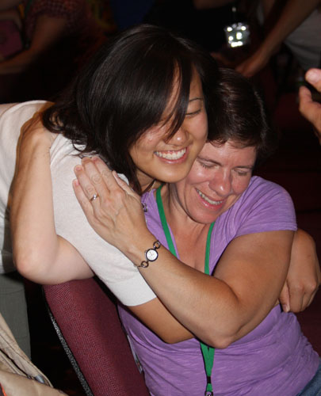
¿A qué iglesia te gustaria pertenecer?
¿Qué iglesia demostró Koinonía?

Slide 34
¿Dónde está tu iglesia el día de hoy?
De manera que si un miembro padece, todos los miembros se duelen con él, y si un miembro recibe honra, todos los miembros gozan con él.
1 Corintios 12:26
¿Ha sido adaptado Hechos 2: 42-47 en el Ministerio de discapacidad de su iglesia?

Slide 35
Sesión 3
Cómo iniciar un Ministerio de Discapacidad en la Iglesia

Slide 36
  Abordar las preocupaciones sobre el Ministerio de Discapacidad
  Todo asciende y desciende sobre el liderazgo
  Diez consejos prácticos para convertirse en una Iglesia pro discapacidad
  La inclusión intencional

Slide 37
Los objetivos del Ministerio de Discpacidad
Abre la puerta para compartir el evangelio con las personas que tienen discapacidades.
Integra a las personas con discapacidades a la vida de la iglesia y les da oportunidades para servir a Dios.
Permite a la iglesia servir como testigo y modelo a la comunidad para satisfacer las necesidades espirituales, físicas y sociales de las personas con discapacidad.

Slide 38

Abordar las preocupaciones sobre el Ministerio de Discapacidad
El amor y la misericordia de Dios permite a los cristianos llegar a sus comunidades donde
se estima que el 20 % de sus barrios se ven afectados
de alguna manera por la discapacidad.
La casa del Padre: Dar la bienvenida e incluir a las personas y familias afectadas por discapacidades

Slide 39
Pasar de la convicción a la acción
4. Acción
El ministerio de necesidades especiales es reconocido y apoyado por la iglesia; además, es parte integral de la visión y la misión.
3. Propiedad
Está en formación. Los miembros de la iglesia trabajan en un ministerio de necesidades especiales.
2. Valor
Alcanzar, servir e incluir a las personas con discapacidades refleja la misión y los valores de nuestra iglesia.
1. Convicción
Algunas iglesias deberían tener un ministerio de discapacidad, quizás nuestra iglesia no.

Slide 40
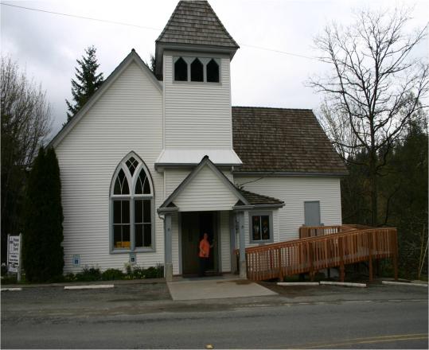
Barreras para la participación
Arquitectónicas
Actitudinales
Teológicas
Comunicativas
Pragmáticas
Liturgicas
El ministerio está confuso. Dios deja caer personas con discapacidad en medio de una congregación; una granada de mano que hace estallar la imagen de perfección de la iglesia. Pero estas personas privadas de derechos son la parte "indispensable" del cuerpo. “
Joni Eareckson Tada

Slide 41
Todo asciende y desciende sobre el liderazgo
No hay "Llaneros Solitarios" en el Ministerio
No tienes que buscar mucho para encontrar personas con discapacidad
¿Cuánto costará el Ministerio de Discapacidad?
Son muchos los llamados pero pocos los escogidos

Slide 42
Diez consejos prácticos para convertirse en una iglesia pro discapacidad
Ambiente acogedor
Entrenamiento para el reconocimiento de la discapacidad
Mejorar la accesibilidad
Oportunidades para servir
Materiales para personas con discapacidades

Slide 43
Diez consejos prácticos, cont.
Espacio para sillas de ruedas
Intérprete de señales
Consejos de comunicación e interacción
Ayuda en el estacionamiento
Disponibilidad de amigos o tutores

Slide 44
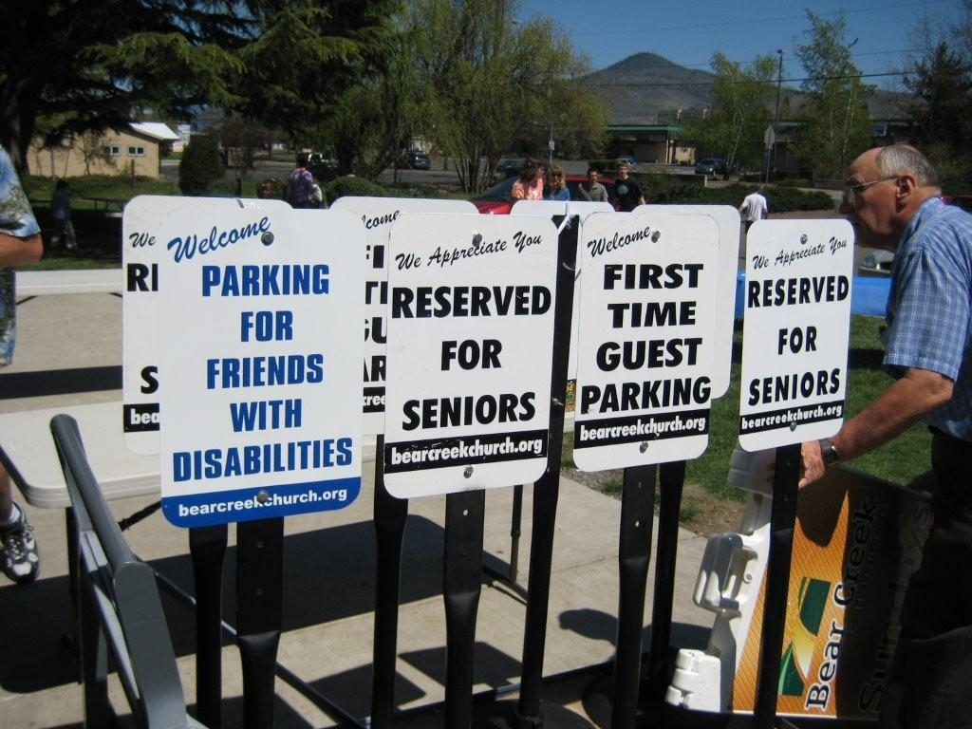
Inclusión intencional
Bienvenidos: Estacionamiento para amigos con discapacidad
Te apreciamos: Reservado para la tercera edad
Bienvenido: Estacionamientos para las personas de primera vez
Te apreciamos: Reservado para la tercera edad

Slide 45
"No tenemos un ministerio de necesidades especiales para multiplicar
números. Lo hacemos porque es el mandato bíblico de la iglesia de Jesucristo ".
—Pastor Spoor

Slide 46
¿Estás listo para crear un Plan de acción?
Con Dios todas las cosas son posibles
Mateo 19:26

Slide 47
SESión 4
Alcance y evangelismo a las familias afectadas por discapacidades

Slide 48
  Dios, abre nuestros ojos a personas sin Cristo
  Dios, abre nuestras bocas para hablar del Evangelio
  Dios, muéstranos cómo vivir lo que proclamamos
  Dios, ayúdanos a enseñar el Evangelio en palabra y obra
  Dios, abre nuestras vidas al alcance y discipulado

Slide 49
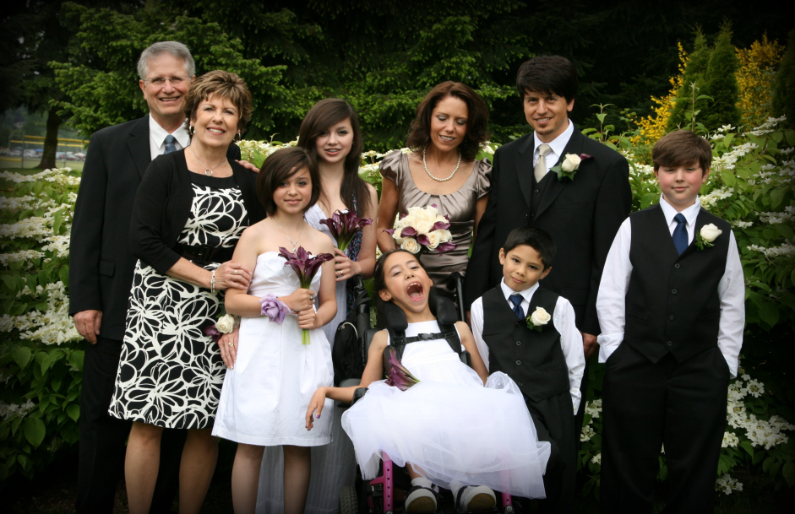
Cuando alcanzas a una persona afectada por la discapacidad, también alcanzas a las muchas personas involucradas en su vida.

Slide 50
Dios, abre nuestros ojos ante las personas sin Dios
La escritura Ilumina nuestra misión
      La "Declaración de la Misión" Lucas 4:18-21
      La Gran Comisión-Mateo 28:18-20
      El Mandato Lucas 14 -Lucas 14:21-23

Slide 51
La aceptación hace que la luz brille en nuestros corazones
Si juzgamos la fe de nuestros amigos con discapacidades por una mala comprensión de lo que realmente es la fe, los vemos como "incapaces" de convertirse en cristianos que pueden compartir su fe con nosotros.

Slide 52
Dios abre nuestras bocas para hablar del Evangelio
La salvación está basada en creencias apropiadas
        ¿Quién es Jesucristo?
        Jesucristo es totalmente Dios y totalmente hombre.
        ¿Quién es Dios?
        Él es una persona y la Trinidad.

Slide 53
        ¿Quién es el Hombre?
            Creado por Dios
El hombre era el pináculo de la creación de Dios, diseñado para pensar y actuar como Dios aunque no igual de Dios.
            Caído por elección
            El hombre no puede salvarse a sí mismo a través de su propio esfuerzo.

Slide 54
¿Qué es la salvación?
Jesús le dijo: "Yo soy el camino, y la verdad, y la vida, nadie viene al Padre, sino por mí."
Juan 14:6, NVI
Si confiesas con tu boca que Jesús es el Señor, y crees en tu corazón que Dios le levantó de los muertos, serás salvo.
Porque con el corazón se cree para justicia, pero con la boca se confiesa para salvación.
Romanos 10:9-10, NVI

Slide 55
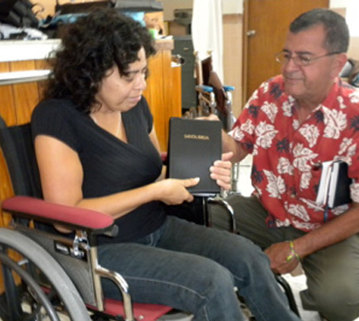
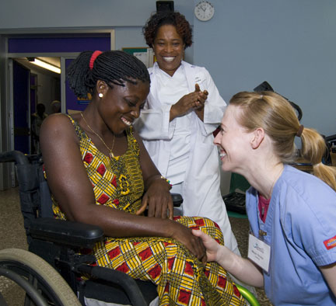
Dios, enséñanos a vivir lo que proclamamos
He aquí dos maneras principales para proclamar el Evangelio
Palabra y Obra

Slide 56
Palabra: Escuchar y leer
Proclamar con palabra sin obra conlleva a un Evangelio irrelevante.
“Él era un profeta, poderoso en palabra y obra ante Dios y todas las personas.
Lucas 24:19

Slide 57
Deed: Ver y experimentar
Proclamación de obra sin palabras resulta en un Evangelio sin poder.
Sabes… de cómo Dios ungió con el Espíritu Santo y con poder a Jesús de Nazaret, y cómo éste hizo el bien y sanó a todos los oprimidos por el diablo, porque Dios estaba con él.
Hechos 10:37-38

Slide 58
Unirse a la obra del Reino
En la iglesia estamos preparados para salir al mundo y lograr que Cristo sea real y reclamar el territorio del diablo
bajo el estandarte de Cristo.

Slide 59
Dios, ayúdanos a compartir el Evangelio en palabra y obra
Principios para adaptar el mensaje para nuestros amigos con discapacidades:
        Amigos con Discapacidad Intelectual
La mayoría de las personas con discapacidad mental
pueden entender las Escrituras en un nivel de tercer grado.
—Dr. Jim Pierson

Slide 60
        Amigos con discapacidades de desarrollo
        El evangelismo sucede cuando “salimos” con estos amigos y “hacemos una vida” juntos.
        Amigos con problemas auditivos y visuales Utilice una sencilla explicación del plan de salvación con el uso de recursos como la Biblia en braille e intérpretes de lenguaje.

Slide 61
        Amigos que son no verbales
Solo porque una persona es no verbal no significa que es incapaz de comunicarse.
        Amigos con discapacidades físicas
Nunca dar por hecho que una persona con discapacidad física puede o no puede participar en determinada actividad.

Slide 62
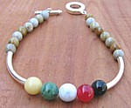

Evangelism Tools:
        Camino de Romanos
        El libro sin palabras
        Brazaletes del Evangelio
        Las cuatro Leyes espirituales
        Creado a imagen de Dios

Slide 63
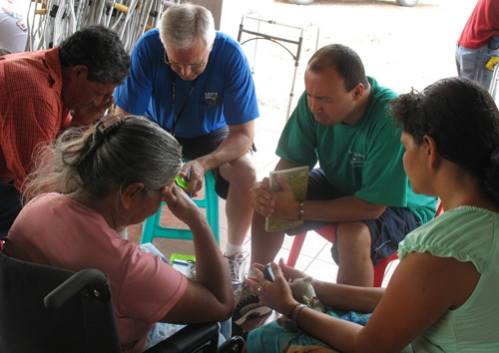
Dios, abre nuestras vidas hacia el alcance y discipulado
Grupos de apoyo familiar

Slide 64
"Cuando en el mundo vivimos como Cristo quisiera que lo hiciéramos, se suscita la pregunta “¿Qué debo hacer para salvarme como tú’”
—Joni Eareckson Tada

